Slide 1
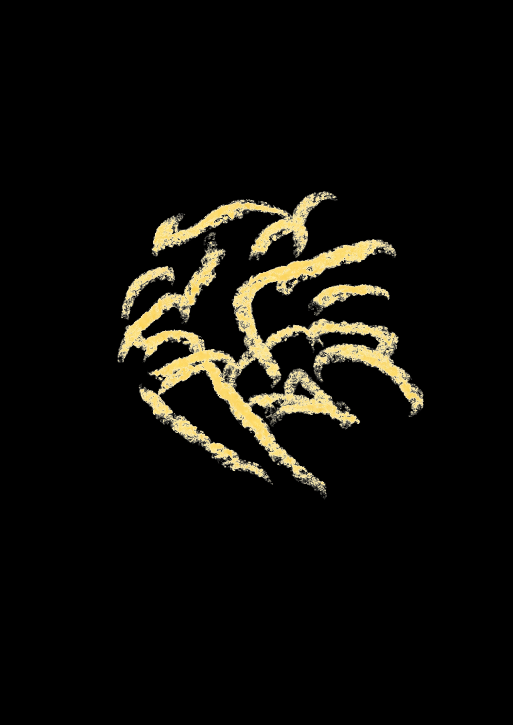
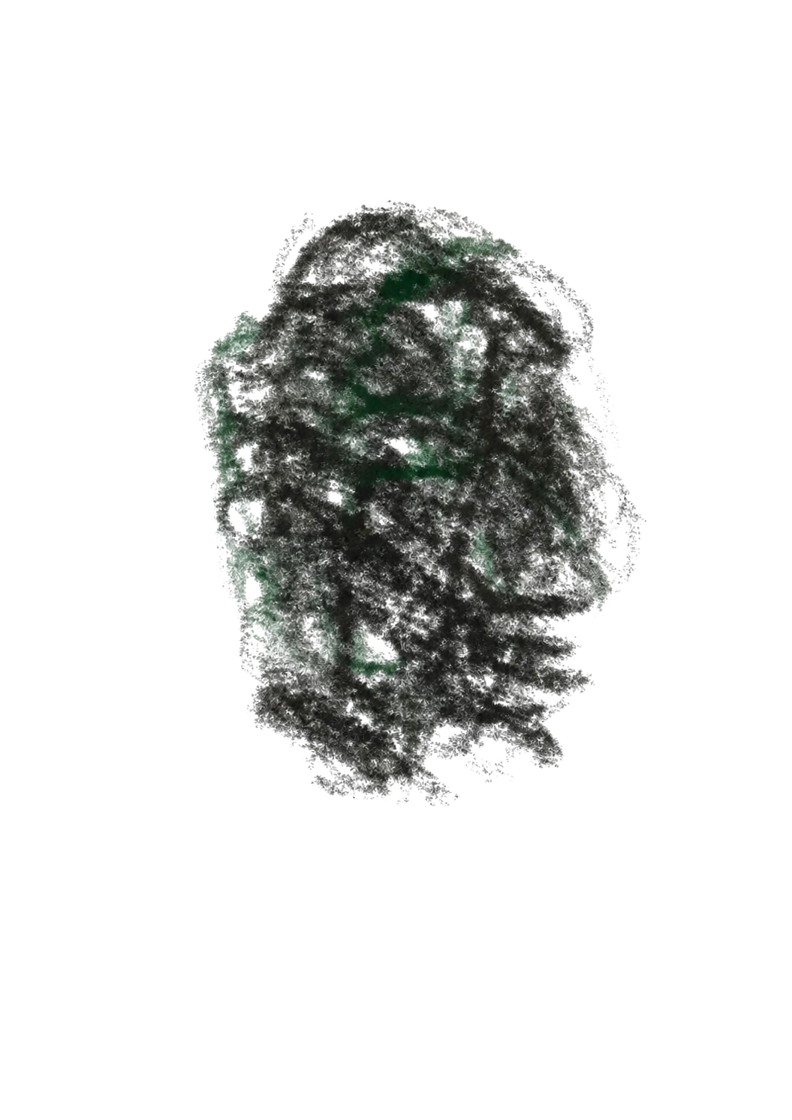
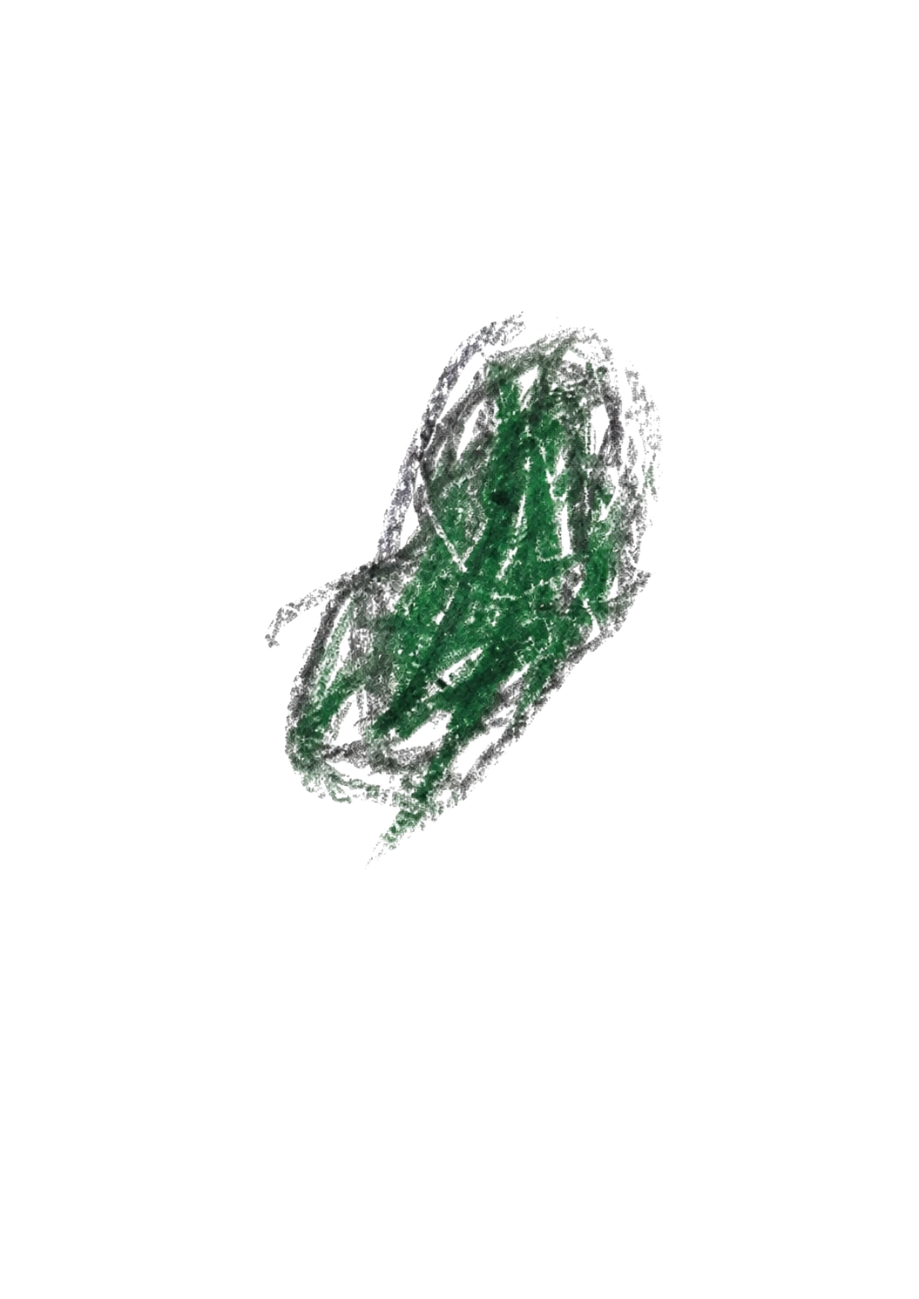
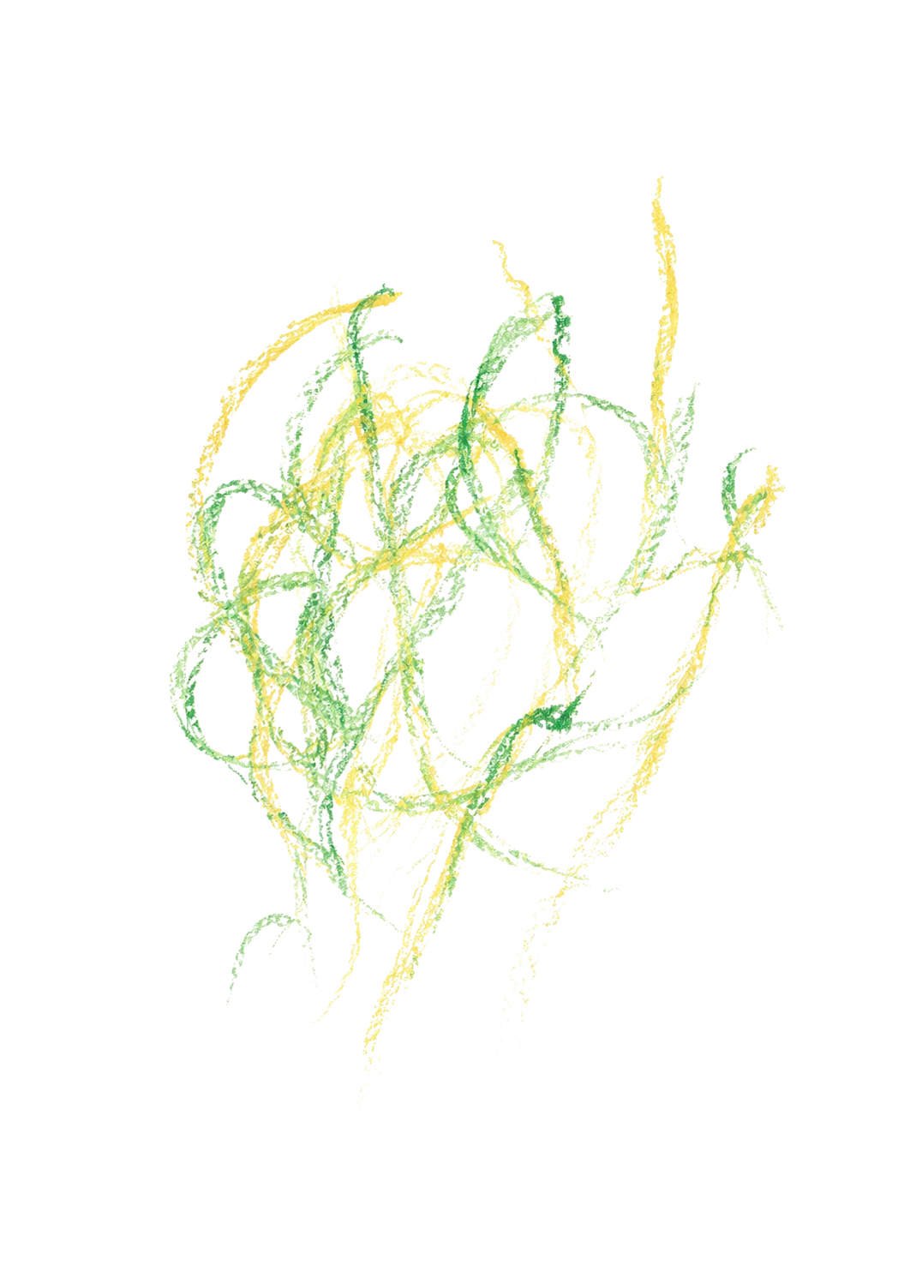
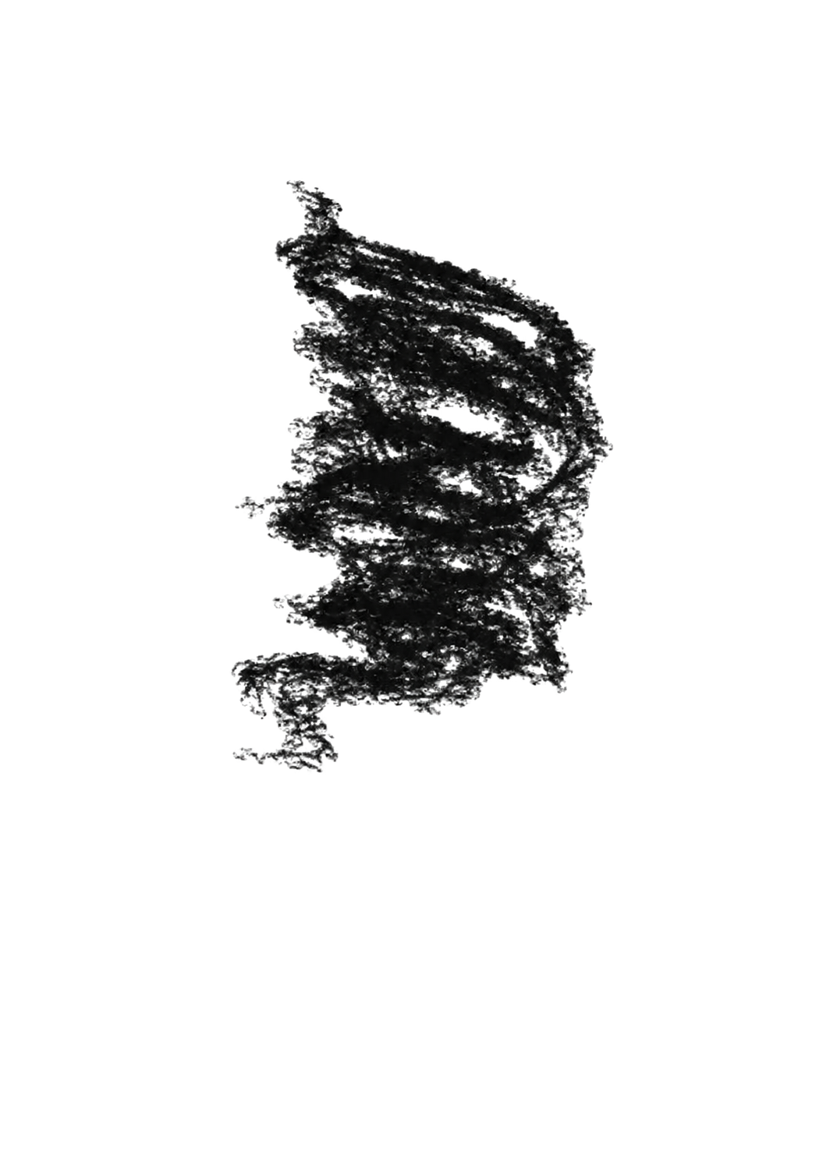
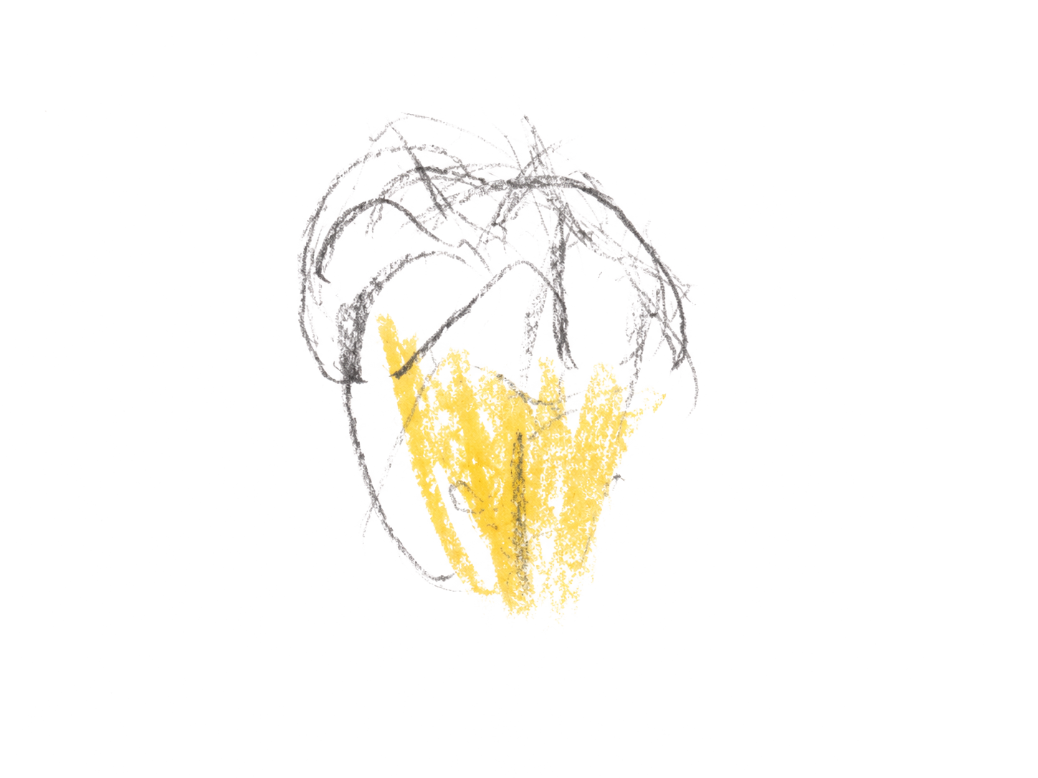
Як я бачу людей
Іноді я бачу людей як кольори й світло.
Ніби бачу, що в них усередині.
Я не знаю, як це назвати.
Я просто бачу.

Slide 2
Це з’являється саме
Я не вигадую це навмисно.
Я не можу ввімкнути це спеціально.
Воно просто з’являється у голові.

Slide 3
Я бачу внутрішню форму
Це схоже на картинку в просторі.
Я бачу, як людина влаштована всередині,
навіть якщо не знаю слів для цього.

Slide 4
Усередині найбільше емоцій
Усередині людини я найперше бачу почуття.
Вони течуть, як жива вода.
А розум схожий на точки, іскри, лінії й дороги.

Slide 5
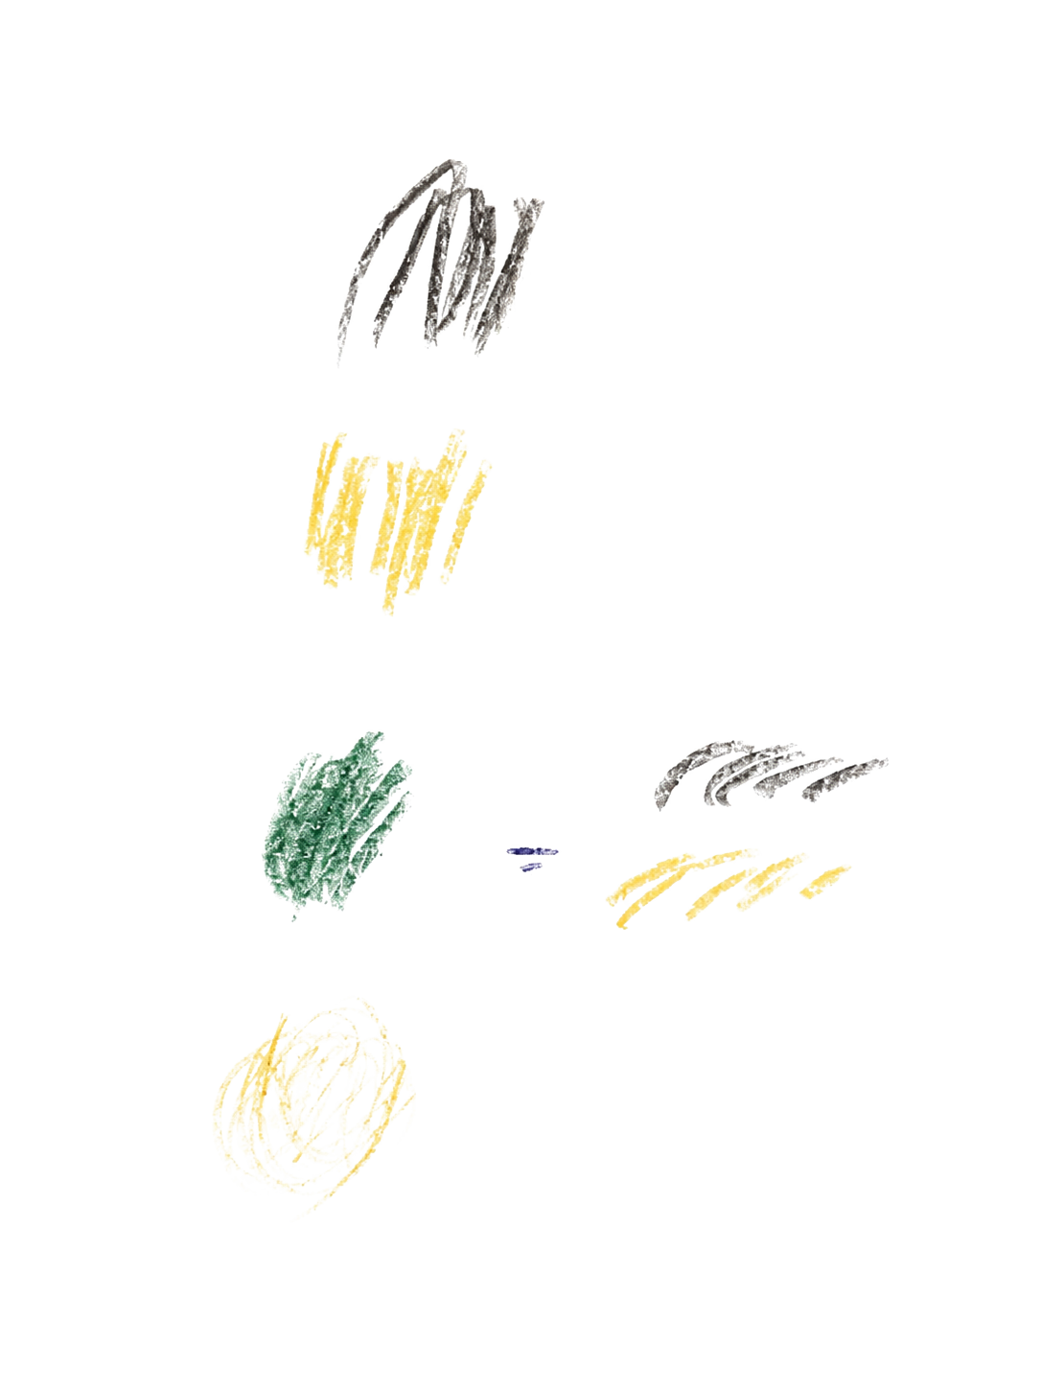
Кольори мають зміст
Один і той самий колір означає те саме в різних людях.
Чорне для мене пов’язане з глибиною внутрішнього світу.
Біле — майже найсвітліший жовтий.

Slide 6
Я бачу любов
Іноді дивишся на людину й одразу відчуваєш:
у ній живе любов.
Не пояснюєш. Просто бачиш.

Slide 7
Повнота
В одній людині почуттів може бути мало.
В іншій — ніби цілий океан.
Для мене міць — це скільки всередині живої емоції.

Slide 8
Душа
Душа для мене — щось вище за звичайне.
У ній може бути чистота й світло.
Там немає бруду.
Це схоже на щось від Бога.

Slide 9
Чому мене тягне до людей
Я бачу в людях любов і світло.
Мене тягне до них, як магнітом.
Хочеться бути поруч, дружити, пізнавати їх.
Особливо я люблю українців за це світло.

Slide 10
Ось така любов.
Ось таке світло.

Slide 11
Це Бог?
Іноді я бачу в людях таке світло,
що не можу повірити, ніби воно просто з матерії.
Я не знаю точно.
Але для мене це ніби щось з іншого світу.

Slide 12
Воно просто є.
Я просто це бачу.
І все.

